Slide 1
程式設計實驗(二)
日期：2022/07/25

Slide 2
Laboratory 1
請將程式碼 放入名稱為I1B68_20220725_C_Lab01 的資料夾，上傳網路大學
1. 程式碼當中需加上 班級號碼、姓名 與 註解
(註解盡可能的加以說明)
2. 為求成績公平性，嚴禁將程式碼複製給他人抄襲，
一經發現兩人皆零分；

Slide 3


Laboratory 1
Lab 1-1: (10%) (程式碼檔名命名為 Lab 1-1.C )
試撰寫一轉換英哩 (mile) 至公里 (km) 的程式，其轉換公式如下：
1英哩= 1.6公里
float x;
scanf("%f",&x);

Slide 4
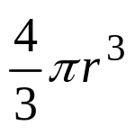

Laboratory 1
Lab 1-2: (10%) (程式碼檔名命名為 Lab 1-2.C )
知圓球體積為 ，試撰寫一程式，輸入圓球半徑 ，經計算後
輸出圓球體積。其中π = 3.14

Slide 5

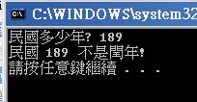
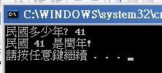
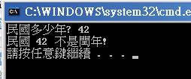
Laboratory 1
Lab 1-3: (20%) (程式碼檔名命名為 Lab 1-3.C )
設計一個判定閏年的檢查程式，由使用者輸入年份（民國制），回應該年是否為閏年，執行結果如下。
民國年份 + 1911 = 西元年份 ex: 98 + 1911 = 2009
曆法學家規定閏年的規則為 (西元年份)
逢4的倍數閏， 例如：西元1992、1996年等，為 4的倍數，故為閏年。
逢100的倍數不閏， 例如：西元1700、1800、1900年，為100的倍數，當年不閏年。
逢400的倍數閏， 例如：西元1600、2000、2400年，為400的倍數，有閏年
逢4000的倍數不閏， 例如：西元4000、8000年，不閏年。

Slide 6
Laboratory 1
Lab 1-4: (20%) (程式碼檔名命名為 Lab 1-4.C )
用多重選擇的 if 敘述完成下列決策表。假設風速值是整數。使用者可以輸入風速，程式回應結果。例如： 使用者可以輸入風速27 ，程式需回應 “風速27為強風”； 使用者輸入62， 程式需回應 “風速62為強疾風”。
風速 (mph) | 分類
25 以下 | 不是強風
25 ~ 38 | 強風
39 ~ 54 | 疾風
55 ~ 72 | 強疾風
72 以上 | 颶風

Slide 7
Laboratory 1
Lab 1-5: (20%) (程式碼檔名命名為 Lab 1-5.C )
撰寫一個程式來對資料作加密，讓資料儲存更安全。你的程式應讀入一個四位數的整數，並以下列的方法加密：將每個數元(digit)加7後並以除以10的餘數取代，然後第一和第三數元互換，第二和第四數元互換。最後印出加密過的整數。
提示：可利用相除(/)和模數運算子(%)，將某數分解成
一個一個的數元。

Slide 8


Laboratory 1
Lab 1-6: (20%) (程式碼檔名命名為 Lab 1-6.C )
請撰寫一個相對於Lab 1-5的解密程式。
Lab 1-5 加密
Lab 1-6 解密

